Slide 1

Atividade de Análise de Dados Categorizados
Universidade Federal do Pará
Instituto de Ciências Naturais
Faculdade de Estatística
Estudante: Wellen de Paula Monteiro

Slide 2

Info. Dataset
País de origem: Bangladesh
Onde foi coletado: em várias clinicas, hospitais e maternidades.

Slide 3
Tipo de Estudo: Observacional
Transversal: Segundo Hulley et al.(2015) no estudo transversal, todas as medições são feitas em um único momento, sem período de seguimento.
Variável Categórica: Binária
Escala de mensuração: nominal
Delineamento amostral do estudo:
Explicativa: Idade da mãe
Resposta: Grau de risco da gravidez

Slide 4
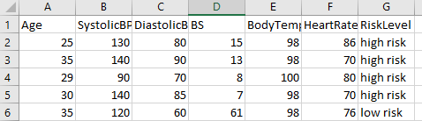
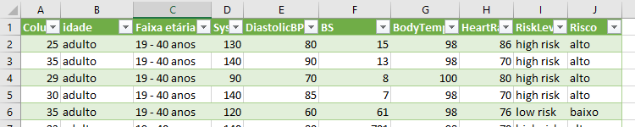
Figura 1
Figura 2

Slide 5
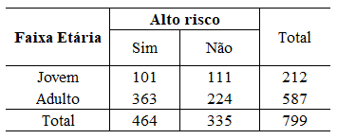
Tabela 1: Estudo sobre o risco da gravidez em relação a faixa etária da mãe.

Slide 6

Tabela 2: Percentual da faixa etária em relação ao nível de risco da gravidez.
Gráfico 1 : Percentual da faixa etária em relação ao nível de risco da gravidez.

Slide 7
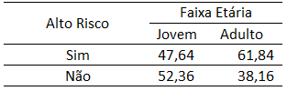
Tabela 3: Percentual da faixa etária em relação ao nível de risco da gravidez.
Gráfico 2 : Percentual da faixa etária em relação ao nível de risco da gravidez.

Slide 8



Medidas para estudos transversais:
a) Prevalência:
Tabela 1:

Slide 9


Medidas para estudos transversais:
b) Razão de Prevalência
Tabela 1:
Prevalência de ter alto risco da gravidez é 1,39 vezes maior do que não ter alto risco da gravidez.

Slide 10
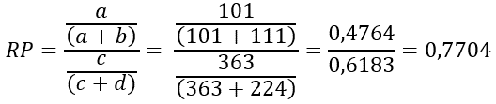
Prevalência
Tabela 1:
Prevalência do risco da gravidez é 0,77 vezes menor em mães jovens do que em mães adultas.

Slide 11
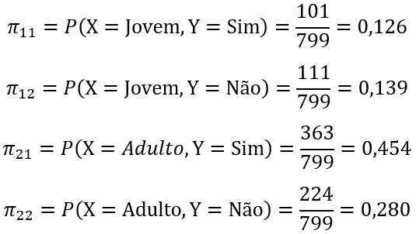
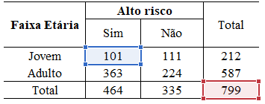
Probabilidade conjuntas
Probabilidades conjuntas:
Tabela 1: Estudo sobre o risco da gravidez em relação a faixa etária da mãe.

Slide 12
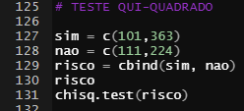

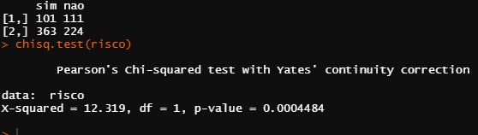
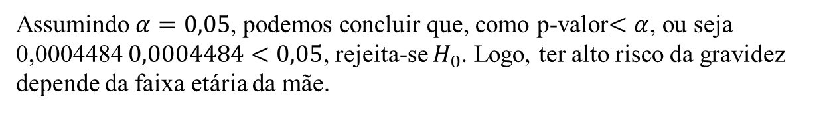
Teste de Hipótese de homogeneidade
As hipóteses a serem testadas são:
Figura 3
Figura 4
Assumindo $α=0,05$, podemos concluir que, como p-valor$<α$, ou seja 0,0004484 $0,0004484<0,05$, rejeita-se $H_{0}$. Logo, ter alto risco da gravidez depende da faixa etária da mãe.

Slide 13
Referências Bibliográficas
Hulley, S.B., Cummings, S.R., Browner, W.S., Grady, D.G. and Newman, T.B., 2015. Delineando a pesquisa clínica-4. Artmed Editora.
Ahmed M., Kashem M.A., Rahman M., Khatun S. (2020) Review and Analysis of Risk Factor of Maternal Health in Remote Area Using the Internet of Things (IoT). In: Kasruddin Nasir A. et al. (eds) InECCE2019. Lecture Notes in Electrical Engineering, vol 632. Springer, Singapore. [Web Link]
IoT based Risk Level Prediction Model for Maternal Health Care in the Context of Bangladesh, STI-2020, [under publication in IEEE]

